Slide 1
Tutoriel : Ajouter une période bloquée

Slide 2
Prérequis
Avoir un compte admin
Avoir un utilisateur inscrit
Durée : 10 minutes

Slide 3

Remplissez vos informations et cliquer sur se connecter

Slide 4
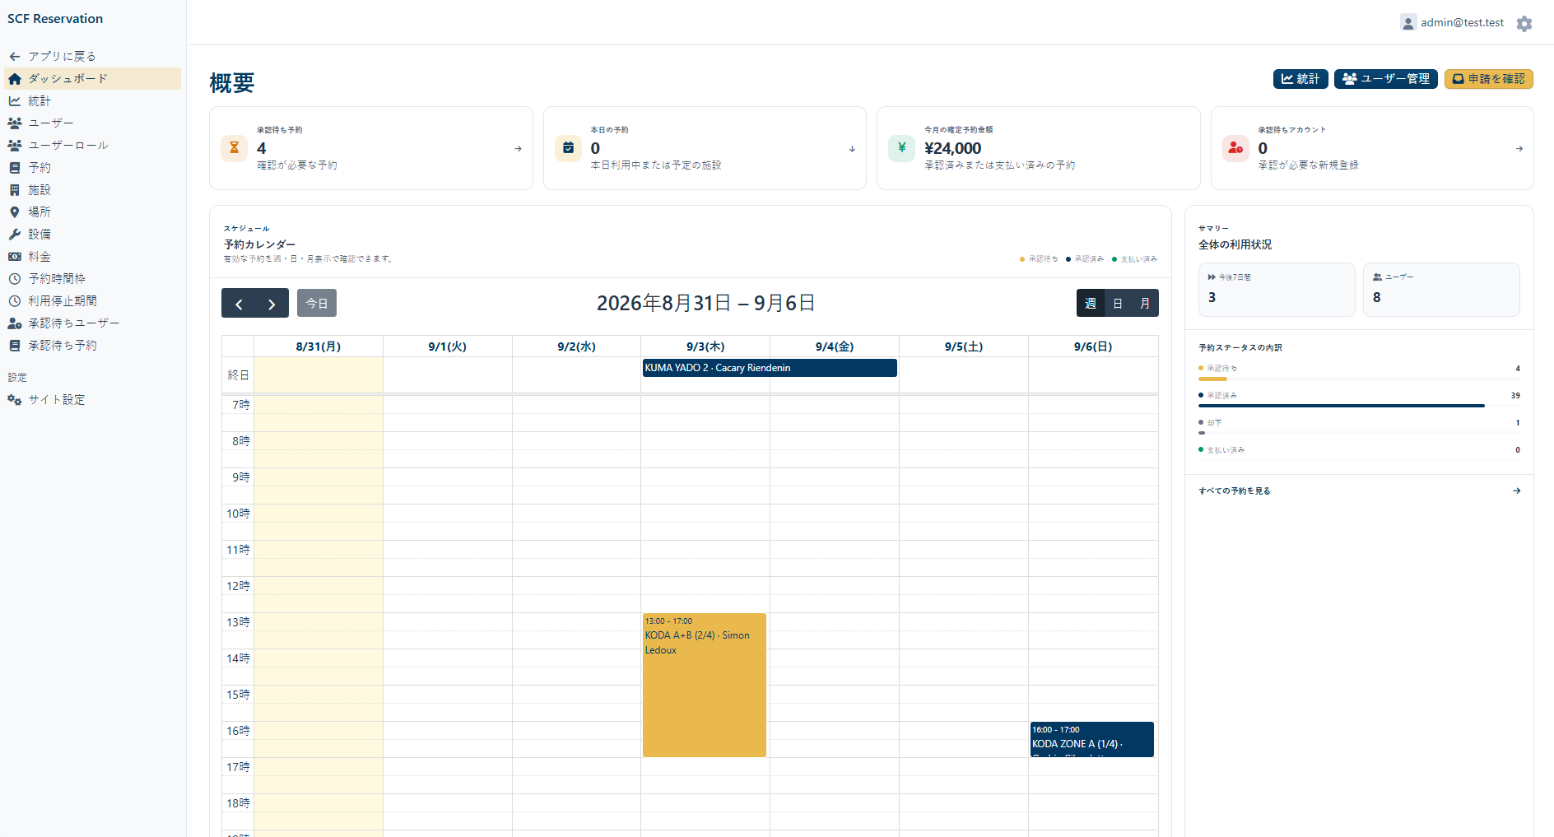
1. Aller sur la page périodes Bloquées

Slide 5
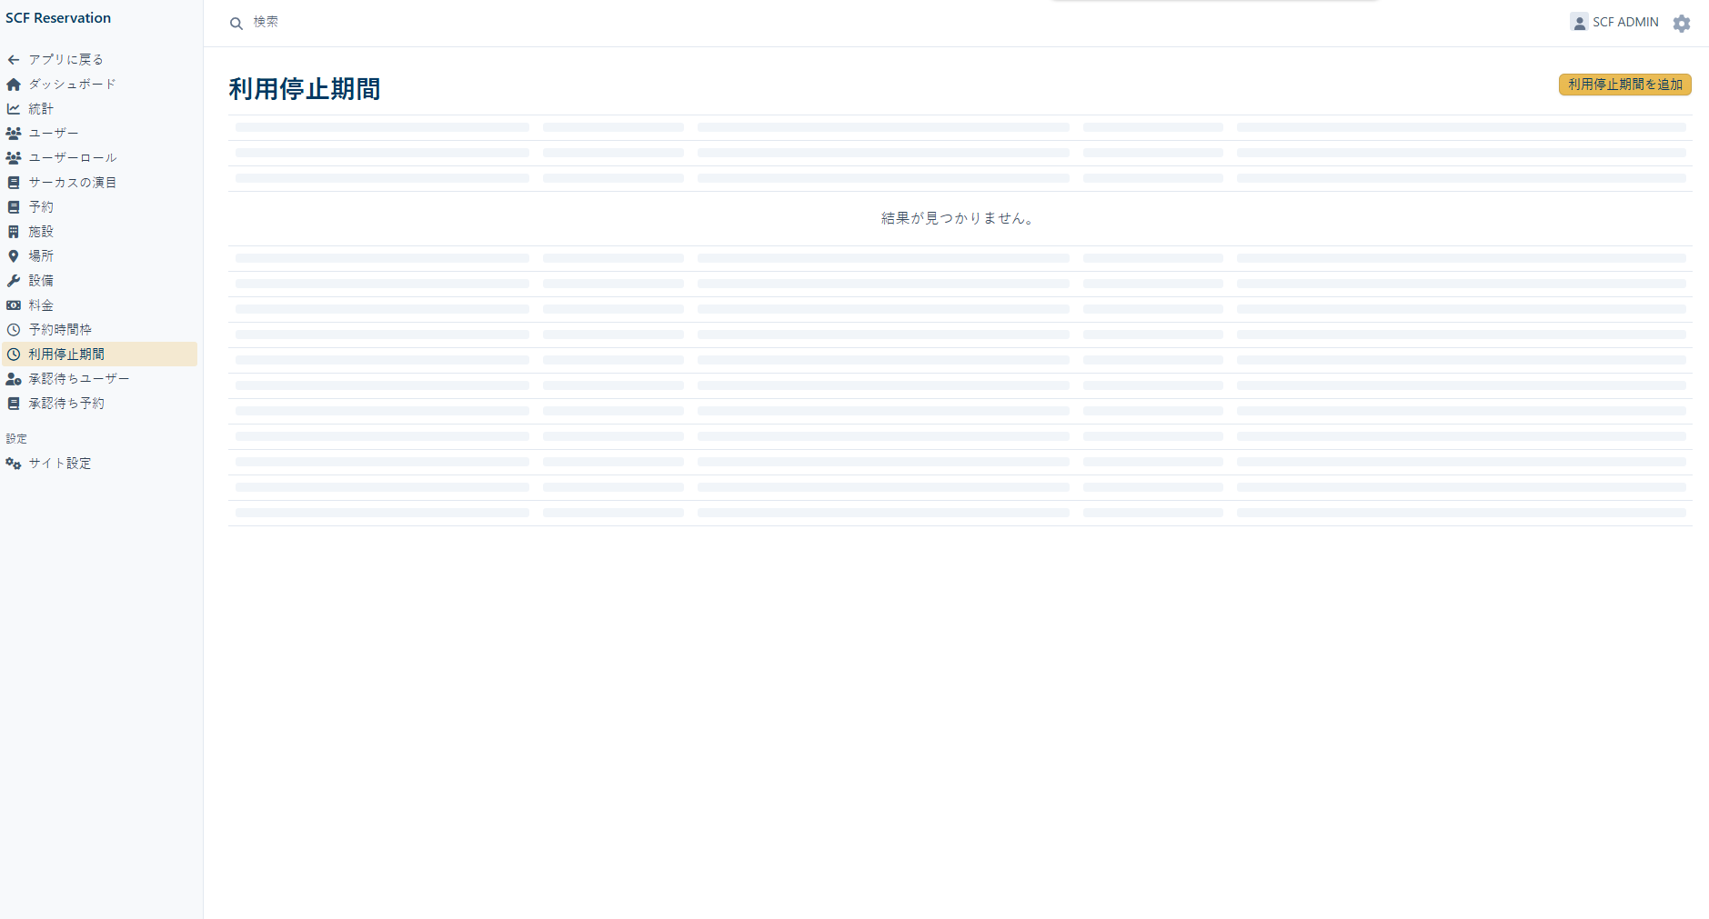
2. Cliquer sur créer une période bloquée

